Slide 1
ИНТЕГРИРАНА ТЕРИТОРИАЛНА СТРАТЕГИЯ ЗА РАЗВИТИЕ (ИТСР) НА ЮЖЕН ЦЕНТРАЛЕН РЕГИОН ЗА ПЛАНИРАНЕ ОТ НИВО 2 ЗА ПЕРИОДА 2021-2027 г.
септември 2022 г.
www.mrrb.government.bg www.bgregio.eu

Slide 2
ИТСР НА ЮЦР ЗА ПЕРИОДА 2021-2027 Г.
Документ от нов тип, въведен със ЗИД на Закона за регионалното развитие, определящ средносрочните цели за развитието на региона
Териториална стратегия на регионално ниво, която ще има основна роля в прилагането на новия интегриран териториален подход
Визия: привлекателно място за живеене, бизнес и туризъм, с по-добри условия за комуникация и съхранено природно и културно наследство.
www.mrrb.government.bg www.bgregio.eu

Slide 3
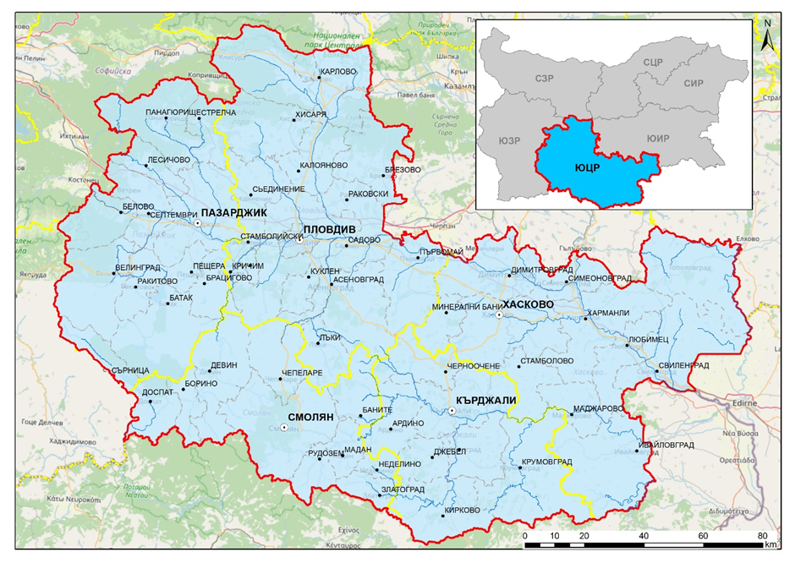
ТЕРИТОРИАЛЕН ОБХВАТ НА ЮЦР
www.mrrb.government.bg www.bgregio.eu

Slide 4
СТРАТЕГИЧЕСКИ ПРИОРИТЕТИ
V
СТРАТЕГИЧЕСКИ ПРИОРИТЕТ 1:
ЗАСИЛВАНЕ НА КОНКУРЕНТНИТЕ ПОЗИЦИИ НА ЮЦР ЧРЕЗ ИНВЕСТИЦИИ ВЪВ ФАКТОРИТЕ НА РАСТЕЖ
СТРАТЕГИЧЕСКИ ПРИОРИТЕТ 2:
ПОДОБРЯВАНЕ НА СОЦИАЛНАТА И ЕКОЛОГИЧНАТА СРЕДА НА ЮЦР
V
V
СТРАТЕГИЧЕСКИ ПРИОРИТЕТ 3:
ПО-БАЛАНСИРАНО ТЕРИТОРИАЛНО РАЗВИТИЕ И НАМАЛЯВАНЕ НА НЕРАВЕНСТВАТА
www.mrrb.government.bg www.bgregio.eu

Slide 5
СТРАТЕГИЧЕСКИ ПРИОРИТЕТ 1
Иновации, технологично развитие и растеж
Подобряване на бизнес средата и стимулиране на предприемачеството
Специфични цели
Добро образование, нови знания и професионално развитие
Развитие на конкурентни сектори, базирани на местните ресурси
www.mrrb.government.bg www.bgregio.eu

Slide 6
СТРАТЕГИЧЕСКИ ПРИОРИТЕТ 2
Специфични цели
Подобряване на достъпа до качествени здравни, социални, културни услуги и спорт
Изграждане на екологосъобразна инфраструктура. Ориентиране към по-зелена, нисковъглеродна икономика
www.mrrb.government.bg www.bgregio.eu

Slide 7
СТРАТЕГИЧЕСКИ ПРИОРИТЕТ 3
Подобряване на транспортната и цифровата свързаност и достъпност
Подкрепа за балансирано пространствено развитие
Специфични цели
Развитие на териториално сътрудничество
www.mrrb.government.bg www.bgregio.eu

Slide 8
НОВИ МОМЕНТИ В НАСТОЯЩИТЕ ПРОЕКТИ НА ИТСР
Отразени коментари от процеса на обществените обсъждания и първоначалното представяне на заседание на РСР
Отразена информация, подадена от секторните ведомства за идентифицираните нужди на региона
Осигурено съответствие на ИТСР с основните резултати и препоръки от документацията по извършената екологична оценка
Включване на детайлно описание на интегрирания подход, съобразен с местните нужди и потенциали на региона, съгласно изискванията на Регламент (ЕС) 2021/1060
Включени нови дейности и мерки, съобразно получени предложения от заинтересовани организации
Възможности за финансиране на широк кръг от дейности при разпределянето на финансовите инвестиции
www.mrrb.government.bg www.bgregio.eu

Slide 9
НЕОБХОДИМ РЕСУРС ПО СТРАТЕГИЧЕСКИ ПРИОРИТЕТИ
Стратегически приоритет (СП)/ специфична цел (СЦ) | % | ОБЩО млн.лв. | Средства от ЕСИФ млн.лв. | Национално обществено, частно и др. инструменти участие млн.лв.
СП1: ЗАСИЛВАНЕ НА КОНКУРЕНТНИТЕ ПОЗИЦИИ НА ЮЦР ЧРЕЗ ИНВЕСТИЦИИ ВЪВ ФАКТОРИТЕ НА РАСТЕЖ | 26,4 | 274,7 | 203,5 | 71,2
СЦ 1.1. - Иновации, технологично развитие и растеж | 6,5 | 67,5 | 50,0 | 17,5
СЦ 1.2 – Подобряване на бизнес средата и стимулиране на предприемачеството | 4,9 | 51,3 | 38,0 | 13,3
СЦ 1.3. - Добро образование, нови знания и професионално развитие | 7,9 | 81,7 | 60,5 | 21,2
СЦ 1.4. Развитие на конкурентни сектори, базирани на местните ресурси | 7,1 | 74,2 | 55,0 | 19,2
СП2: ПОДОБРЯВАНЕ НА СОЦИАЛНАТА И ЕКОЛОГИЧНАТА СРЕДА | 36,3 | 378,0 | 280,0 | 98,0
СЦ 2.1. Подобряване на достъпа до качествени здравни, социални, културни услуги и спорт | 9,1 | 94,5 | 70,0 | 24,5
СЦ2.2. Изграждане на екологосъобразна инфраструктура. Ориентиране към по-зелена, нисковъглеродна икономика | 27,2 | 283,5 | 210,0 | 73,5
СП3: ПО-БАЛАНСИРАНО ТЕРИТОРИАЛНО РАЗВИТИЕ И НАМАЛЯВАНЕ НА НЕРАВЕНСТВАТА | 37,3 | 387,5 | 287,0 | 100,5
СЦ 3.1. - Подобряване на транспортната и цифровата свързаност и достъпност | 19,5 | 202,5 | 150,0 | 52,5
СЦ 3.2. - Подкрепа за балансирано пространствено развитие | 11,7 | 121,5 | 90,0 | 31,5
СЦ 3.3. - Развитие на териториално сътрудничество | 6,1 | 63,5 | 47,0 | 16,5
Общо: | 100 | 1040,0 | 770,5 | 269,7
www.mrrb.government.bg www.bgregio.eu

Slide 10
Матрица на силни/слаби страни и съответните мерки и дейности
СТРАТЕГИЧЕСКИ ПРИОРИТЕТ | СПЕЦИФИЧНА ЦЕЛ
СТРАТЕГИЧЕСКИ ПРИОРИТЕТ 1: ЗАСИЛВАНЕ НА КОНКУРЕНТНИТЕ ПОЗИЦИИ НА ЮЦР ЧРЕЗ ИНВЕСТИЦИИ ВЪВ ФАКТОРИТЕ НА РАСТЕЖ | Специфична цел 1.1. Иновации, технологично развитие и растеж
 | Специфична цел 1.2: Подобряване на бизнес средата и стимулиране на предприемачеството
 | Специфична цел 1.3. Добро образование, нови знания и професионално развитие
 | Специфична цел 1.4. Развитие на конкурентни сектори, базирани на местните ресурси
СТРАТЕГИЧЕСКИ ПРИОРИТЕТ 2: ПОДОБРЯВАНЕ НА СОЦИАЛНАТА И ЕКОЛОГИЧНАТА СРЕДА | Специфична цел 2.1. Подобряване на достъпа до качествени здравни, социални, културни услуги и спорт
 | Специфична цел 2.2. Изграждане на екологосъобразна инфраструктура. ориентиране към по зелена, нисковъглеродна икономика
СТРАТЕГИЧЕСКИ ПРИОРИТЕТ 3: ПО-БАЛАНСИРАНО ТЕРИТОРИАЛНО РАЗВИТИЕ И НАМАЛЯВАНЕ НА НЕРАВЕНСТВАТА | Специфична цел 3.1. Подобряване на транспортната и цифровата свързаност и достъпност
 | Специфична цел 3.2. Подкрепа за балансирано пространствено развитие
 | Специфична цел 3.3. Развитие на териториално сътрудничество
www.mrrb.government.bg www.bgregio.eu

Slide 11
СЛЕДВАЩИ СТЪПКИ
Приемане на СРП към МРРБ
Приемане от РСР
Приемане от МС
Старт на ФАЗА 1 от ПРР 2021-2027 г. за идентифициране мерки и дейности подходящи за финансиране по ЕСИФ
www.mrrb.government.bg www.bgregio.eu

Slide 12
БЛАГОДАРИМ ЗА ВНИМАНИЕТО !
Национален център за териториално развитие (НЦТР)
Главна дирекция Стратегическо планиране и програми за регионално развитие
(ГД СППРР)
Министерство на регионалното развитие и благоустройството
www.mrrb.government.bg www.bgregio.eu

